Slide 1
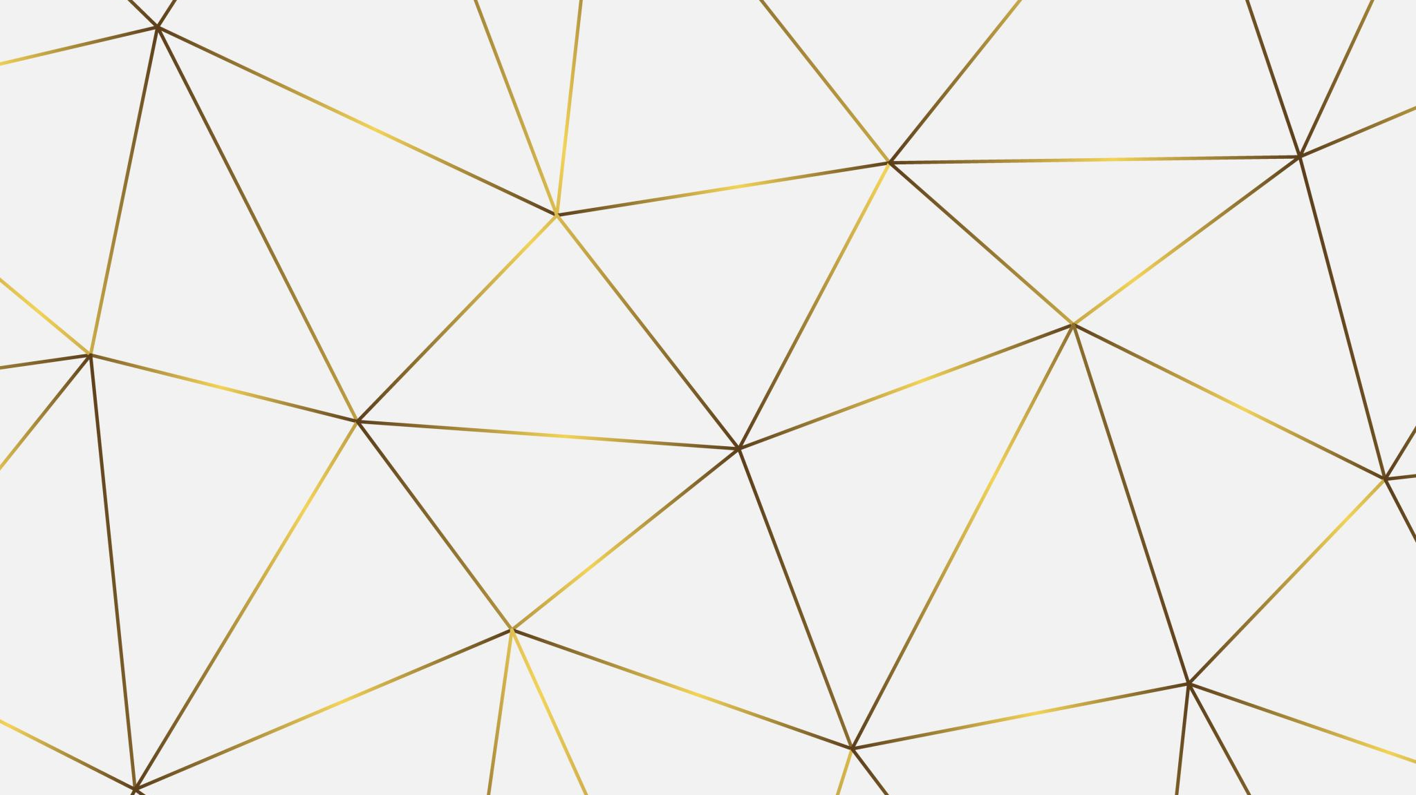
Obliczanie grafu widoczności
Bartosz Nowak
Iwo Szczepaniak

Slide 2
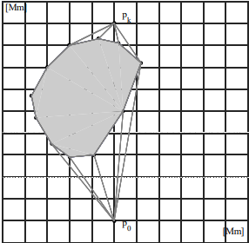
Graf widoczności - definicja
Graf widoczności to graf złożony z pewnej liczby wierzchołków oraz krawędzi łączących wierzchołki „widzące się wzajemnie”. Wierzchołki „widzą się wzajemnie”, jeśli krawędź łącząca te wierzchołki nie przekracza żadnej z figur zadanych przez użytkownika. Wierzchołkami grafu widoczności są wierzchołki figur oraz punkt początkowy i punkt końcowy. Krawędziami grafu widoczności są także odcinki, stanowiące boki poszczególnych wielokątów. Definiowanie grafu widoczności polega na znalezieniu wszystkich par wierzchołków, które widzą się wzajemnie.

Slide 3
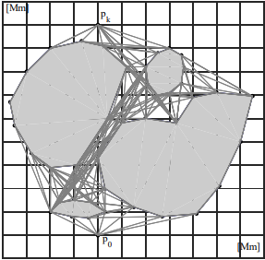
Naiwne podejście?
Naiwne podejście zatem dawałoby rozwiązanie n³(dla każdego wierzchołka sprawdzenie n² możliwości).

Slide 4
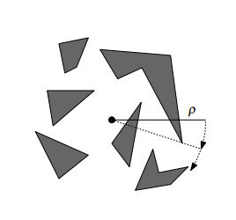
Sortowanie obrotowe
Istnieje jednak sposób na poprawienie tej złożoności poprzez zastosowanie obrotowego zamiatania. Stanem jest w tym przypadku uporządkowany ciąg krawędzi przecinanych przez półprostą, a zdarzeniami są wierzchołki figur(oraz punkty start i end).

Slide 5
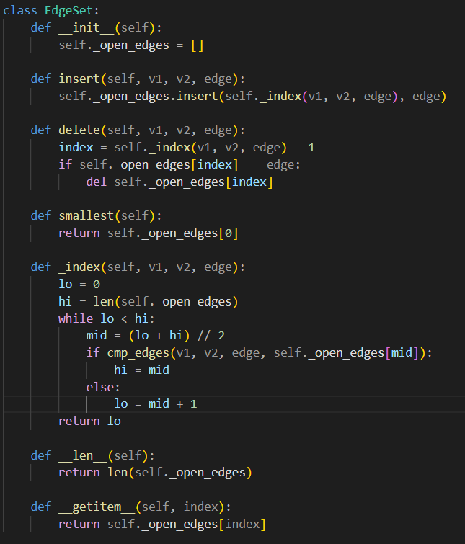
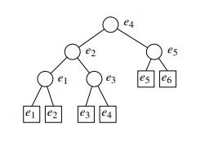
Struktura umożliwiająca poprawienie złożoności
Stan jest reprezentowany przez drzewiastą strukturę EdgeSet zaimplementowaną w trig.py. Daje nam to porządek wzdłuż półprostej zamiatającej.

Slide 6
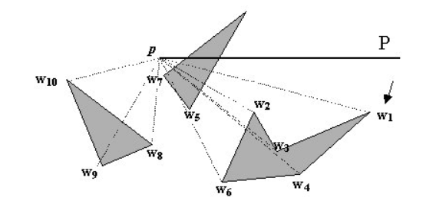
Zamiatanie
Zamiatanie rozpoczyna dla półprostej OX skierowanej dodatnio i przebiega w kierunku przeciwnym do ruchu wskazówek zegara. Jeśli wierzchołek widoczny – dodajemy nową krawędź do listy widocznych krawędzi. Następnie przechodzimy do kolejnego wierzchołka i usuwamy krawędzie których półprosta już nie przecina oraz dodajemy nowe przecięcia.

Slide 7
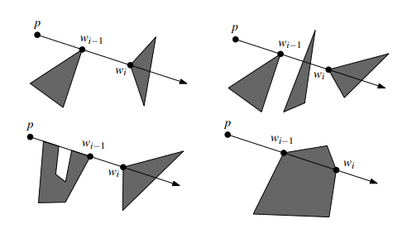
Co gdy wierzchołki są w linii?
Na szczęście sortowanie wierzchołków, gdy są na linii zwraca te bliższe jako pierwsze, więc rozważając odcinek wi możemy wykorzystać wiedzę o wierzchołku wi-1.
Zauważmy, że jeśli wi-1 nie jest widzialny, to wi nie może być widzialny. Żeby wi był widzialny, wi-1 musi być widzialny, ale nie daje to gwarancji widoczności wi. Gdy wi-1 jest widoczny, to wi może być niewidoczny na dwa sposoby – albo odcinek wi-1 wi jest wnętrzem figury do której należą oba te wierzchołki, albo między nimi znajduje się figura, która odcinek wi-1 wi przecina

Slide 8
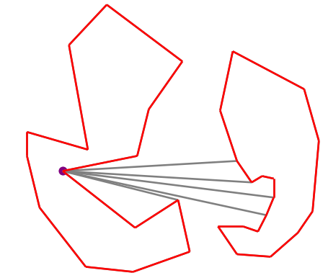
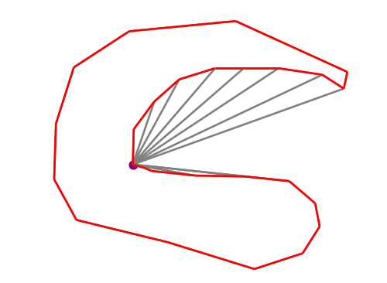
Widoczne krawędzie
Dzięki wykorzystaniu zamiatania i drzewiastej struktury przetrzymującej wierzchołki oraz sortowaniu obrotowemu jesteśmy w stanie uzyskać krawędzie widoczne z dowolnego punktu.

Slide 9
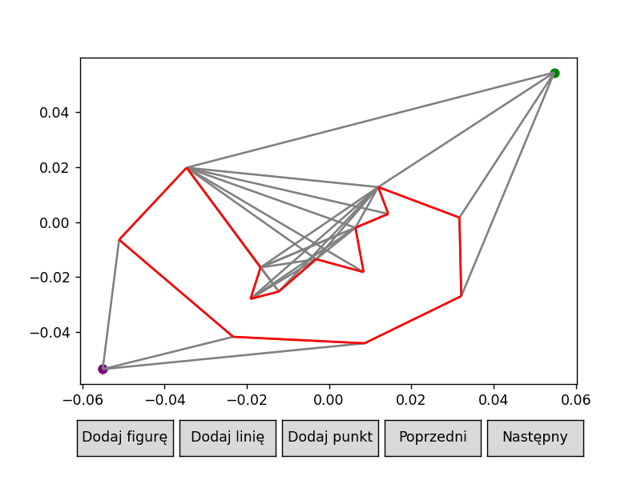
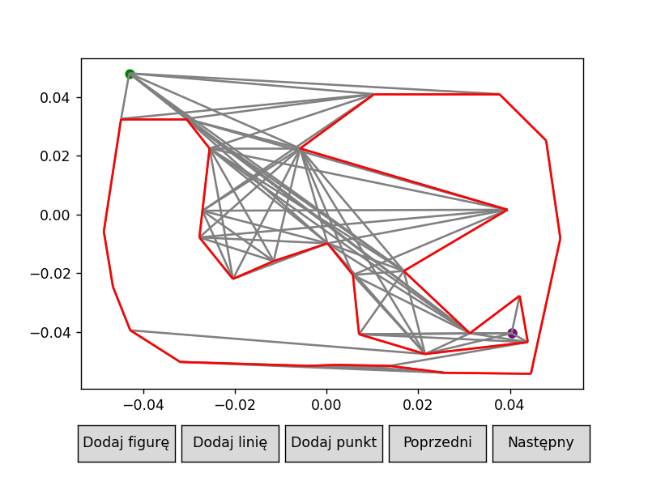
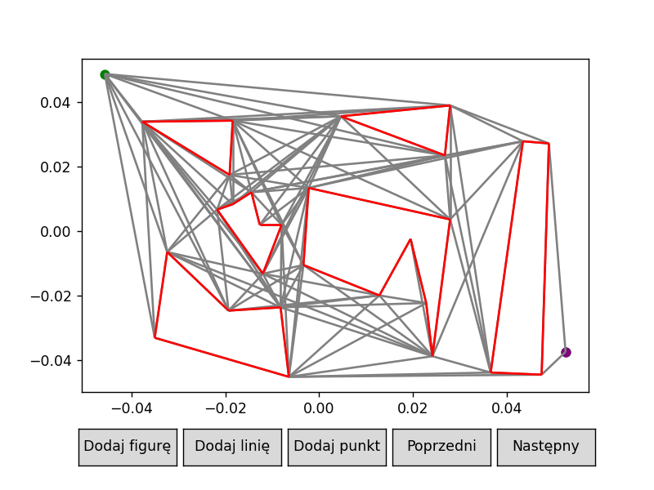
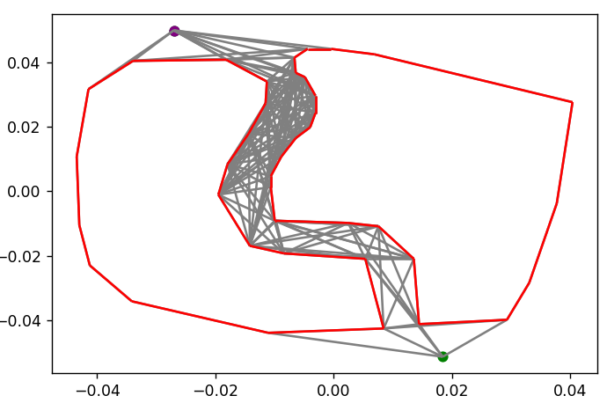
Jedna pętla
Skoro potrafimy sprawdzić widoczność z dowolnego wierzchołka, to przechodząc pętlą po wszystkich wierzchołkach otrzymamy graf widoczności.

Slide 10
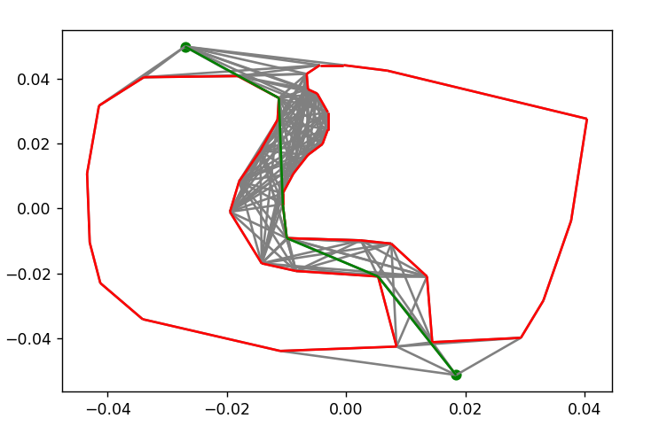
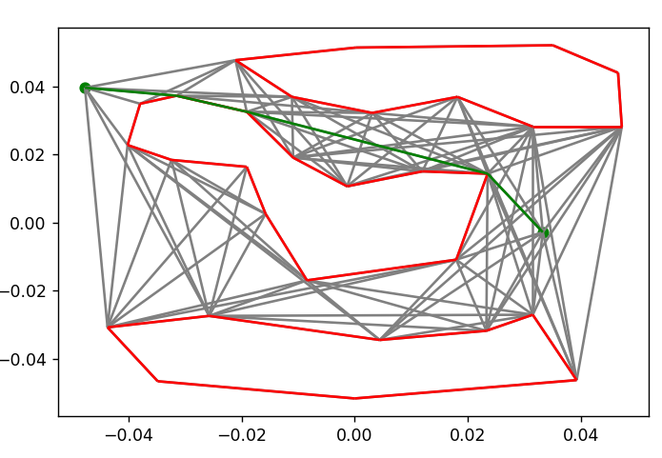
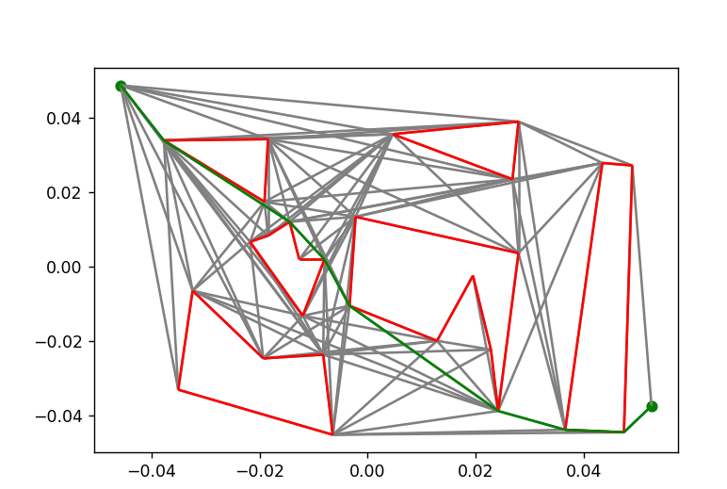
Ostatni krok – najkrótsza ścieżka
Do ostatniego kroku wykorzystano algorytm Dijkstry zwracający najkrótszą ścieżkę w zadanym grafie.

Slide 11
Bibliografia
Geometria obliczeniowa. Algorytmy i zastosowania - M. Berg, M. Kreveld, M. Overmars, O.Schwarzkopf
https://www.science.smith.edu/~istreinu/Teaching/Courses/274/Spring98/Projects/Philip/fp/algVisibility.htm
https://sj.umg.edu.pl/sites/default/files/ZN501.pdf

